Slide 1
আজকের ক্লাসে
সবাইকে স্বাগত

Slide 2
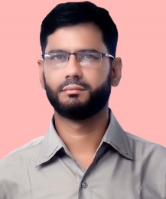
পরিচিতি
মোঃ ফখরুজ্জামান
বিএ সম্মান (বাংলা), বিএড, এমএ (বাংলা),
মাস্টার ট্রেইনার (বাংলা): সিএ এবং সি কিউ,
সহকারী শিক্ষক (বাংলা),
আন্দিউড়া উম্মেতুন্নেছা উচ্চ বিদ্যালয়,
মাধবপুর, হবিগঞ্জ।
Email: fakruzzaman7098@gmail.com

Slide 3
পাঠ পরিচিতি
বিষয় : বাংলা
শ্রেণি : অষ্টম
পাঠ : আমাদের লোকশিল্প
সময় : ৪০ মিনিট

Slide 4
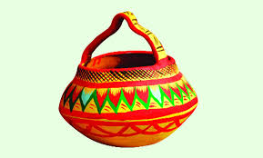
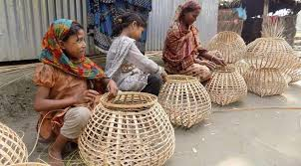
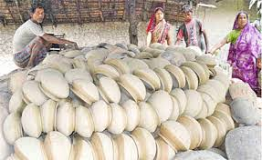
নিচের ছবিগুলো দেখ :
ছবিতে কী দেখা যাচ্ছে?
লোকশিল্প

Slide 5
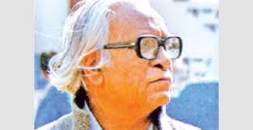
আজকের পাঠ-
আমাদের লোকশিল্প
কামরুল হাসান

Slide 6
শিখনফল-
এ পাঠ শেষে শিক্ষার্থীরা-
লেখক পরিচিতি বলতে পারবে।
কঠিন শব্দগুলোর অর্থ বলতে পারবে।
টীকাগুলো বর্ণনা করতে পারবে।
‘আমাদের লোকশিল্প’ পাঠের মূলভাব বিশ্লেষণ করতে পারবে।

Slide 7
লেখক পরিচিতি-

Slide 8
একক কাজ
কামরুল হাসান কতসালে জন্মগ্রহণ করেন?
কামরুল হাসানের দু’টি সাহিত্যকর্মের নাম বল।
কামরুল হাসান কোথায় মৃত্যুবরণ করেন?

Slide 9
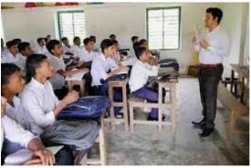
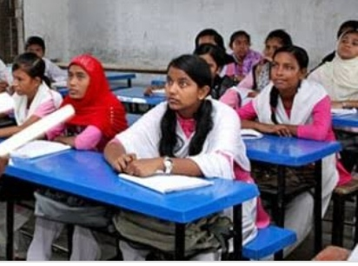
আদর্শ পাঠ

Slide 10
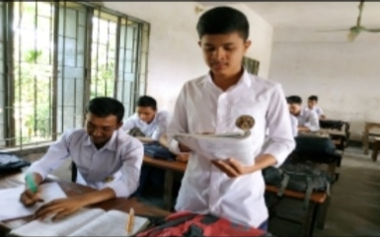
সরব পাঠ

Slide 11
শব্দার্থ ও টীকা
প্রদত্ত শব্দ | অর্থ
নিবিড় | ঘনিষ্ঠ
অপ্রতুল | যথেষ্ট নয়
দক্ষতা | নিপুণতা
রেওয়াজ | রীতি
অনুপ্রেরণা | উৎসাহ
টেকসই | মজবুত

Slide 12
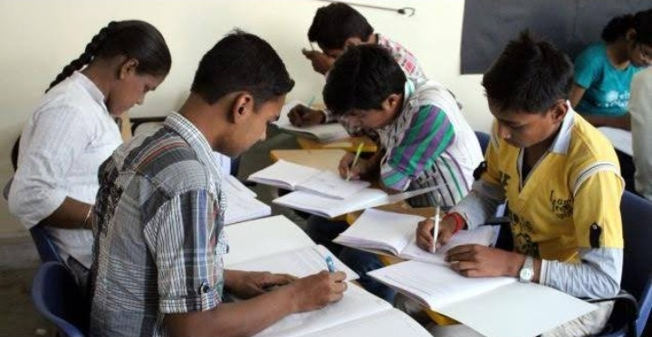
দলীয়কাজ
“বর্তমান যুগে জামদানি শাড়ি দেশে-বিদেশে
শুধু পরিচিতই নয়, গর্বের বস্তু”- ব্যাখ্যা কর।

Slide 13
মূল্যায়ন
১ | লোক শিল্প কাকে বলে?
২ | পাঁচটি পোড়া মাটির জিনিসের নাম লিখ।
৩ | জামদানি কী?

Slide 14
বাড়ির কাজ
‘আমাদের লোকশিল্প’ প্রবন্ধের মূলভাব বিশ্লেষণ কর।

Slide 15
ধন্যবাদ

